Slide 1
Gregorio’s Code Winter
Nivel 1

Slide 2

Quem e voce?
Onde estuda?
Trabalha? Onde?
Contato com programacao.
Contato com computacao.
Esta aqui.

Slide 3
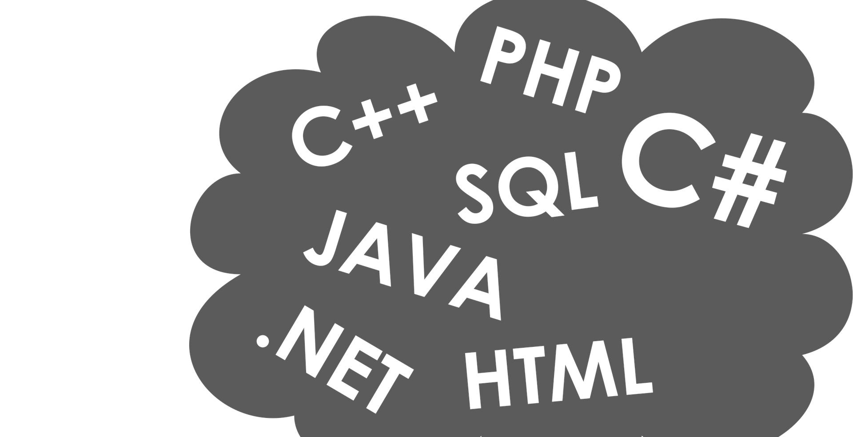
Como a programacao afeta sua vida?

Slide 4
Nivel - 1 -> Programacao Procedural e Algoritmos
Conceitos
Paradigmas de programação
  Procedural/MOO.
  Funcional/Logica.
Configuração da GO
  Instalacao e IDEs.
Entrada e saida de dados
  Input/Output
Variaveis
  Escopo, tipos e declaracao.
Condicionais
  Desvios condicionais e casos.
Loops
  Enquanto e passo.
Procedimentos
  Procedimentos e funcoes.
Armazenamento de Dados
  Vetores e matrizes.
  Estruturas.
Funcoes
  Variadicas e recursivas

Slide 5
CONCEITOS

Slide 6
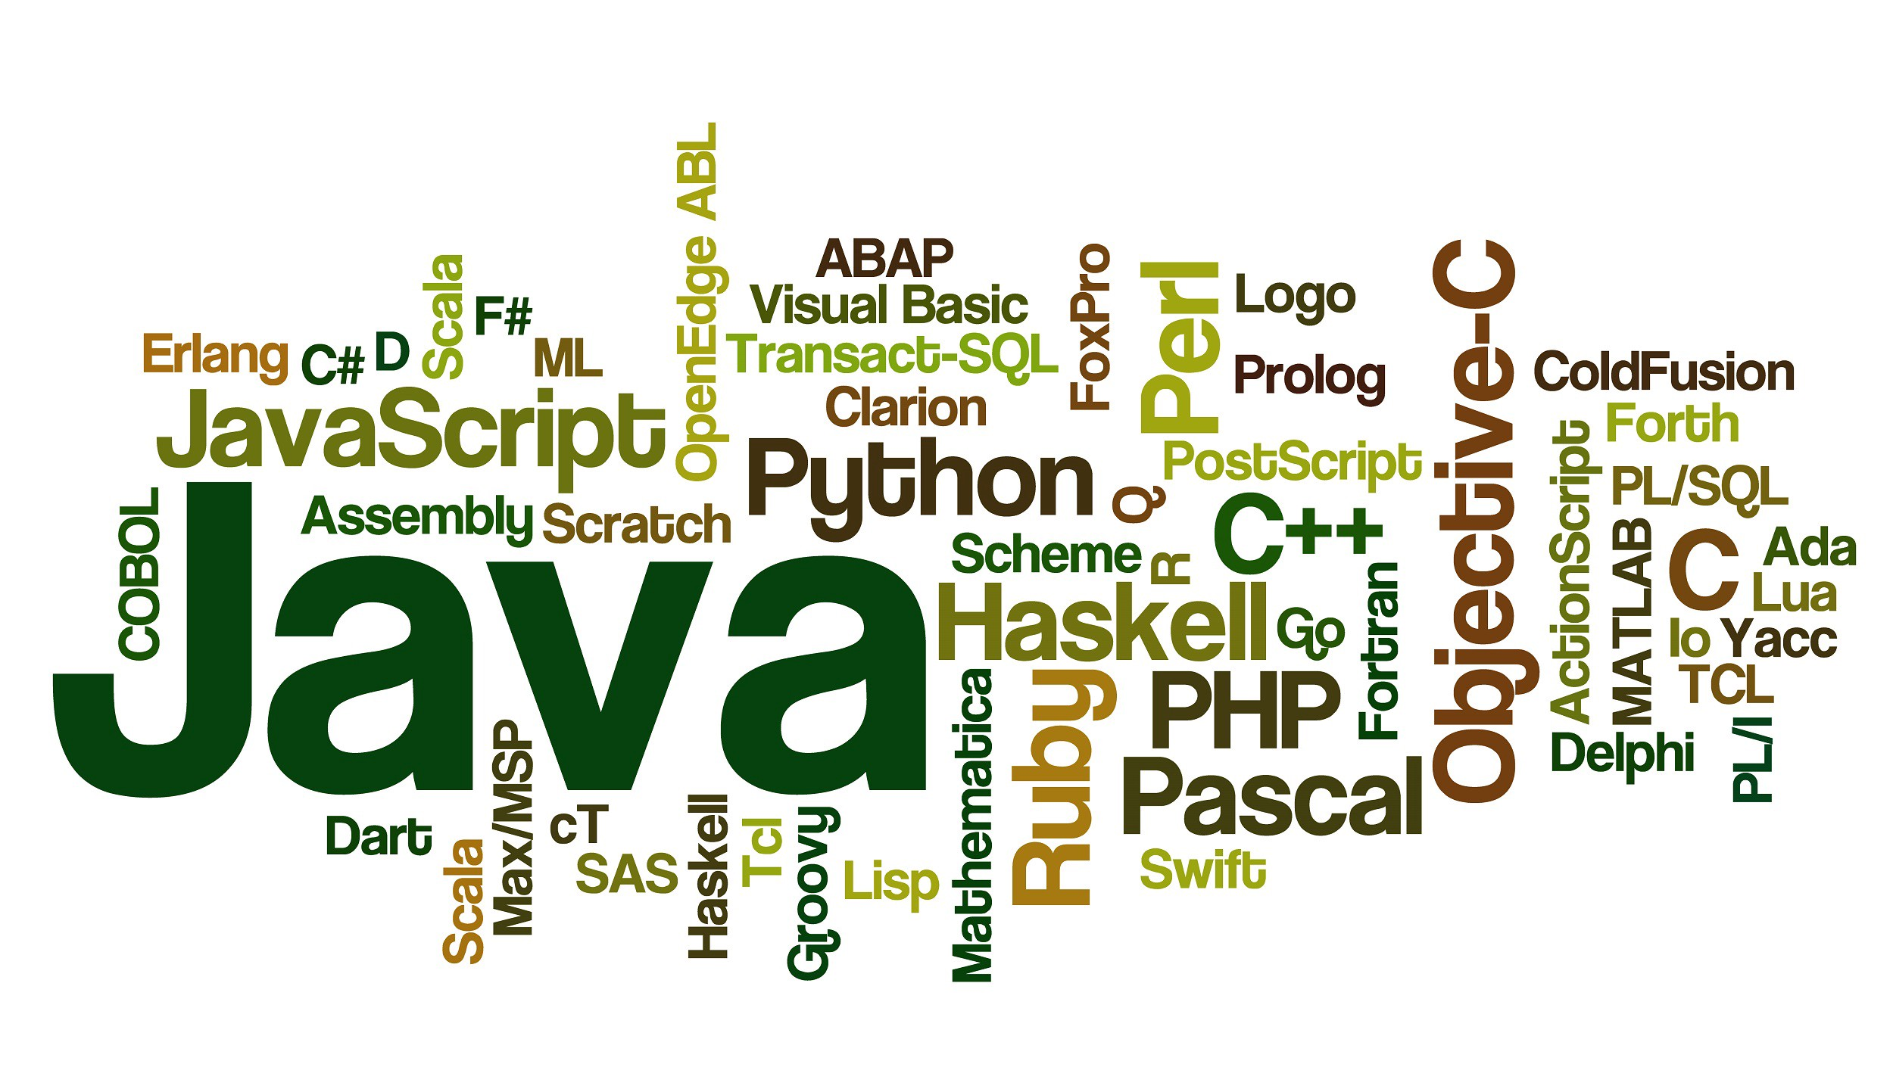
O que é Linguagem de Programação?
Idioma de regras que se transforma em linguagem de maquina.
Elas podem ser de alto, ou de baixo nível.
A linguagem de alto nível se aproxima mais com a linguagem humana.
A linguagem de baixo nível está mais próxima da linguagem de máquina.

Slide 7
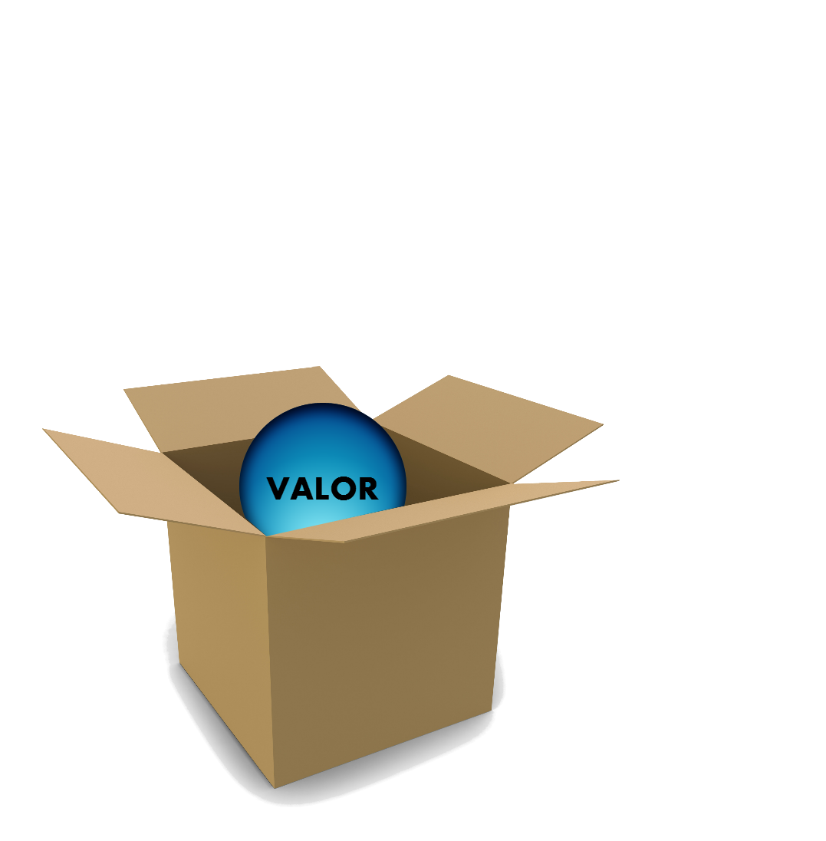
O que é Variável?
Trata-se de uma região de memória previamente identificada, cuja finalidade é armazenar os dados ou informações de um programa por um determinado espaço de tempo durante a sua execução.

Slide 8

Interpretação ou Compilação?
Código escrito para codigo binario(bytecode)
Codigo
JAVA
COMPILADO
JVM
Android….
Windows…
Mac Os…
LINUX...
Interpretação
O código fonte nessa linguagem é executado por um programa de computador chamado interpretador, que em seguida é executado pelo sistema operacional ou processador. Mesmo que um código em uma linguagem passe pelo processo de compilação, pode ser considerada interpretada se o programa resultante não for executado diretamente pelo sistema operacional ou processador.
Executa e converte instruções de bytecode para o OS

Slide 9

Interpretação ou Compilação?
Código da linguagem
Código de montagem
Compilação
Linguagem compilada é uma linguagem de programação em que o código fonte, nessa linguagem, é executado diretamente pelo sistema operacional ou pelo processador, após ser traduzido por meio de um processo chamado compilação, usando um programa de computador chamado compilador, para uma linguagem de baixo nível, como linguagem de montagem ou código de máquina.
Código de maquina

Slide 10
Paradigmas da programacao

Slide 11
Ciclo de desenvolvimento
Por padrão, o ciclo de desenvolvimento mais simplista de um software trata-se de: editar o código, compilar o código, executar o código, averiguar erros (bugs) e retornar a edição.
Editar
Compilar
Executar
Averiguar

Slide 12
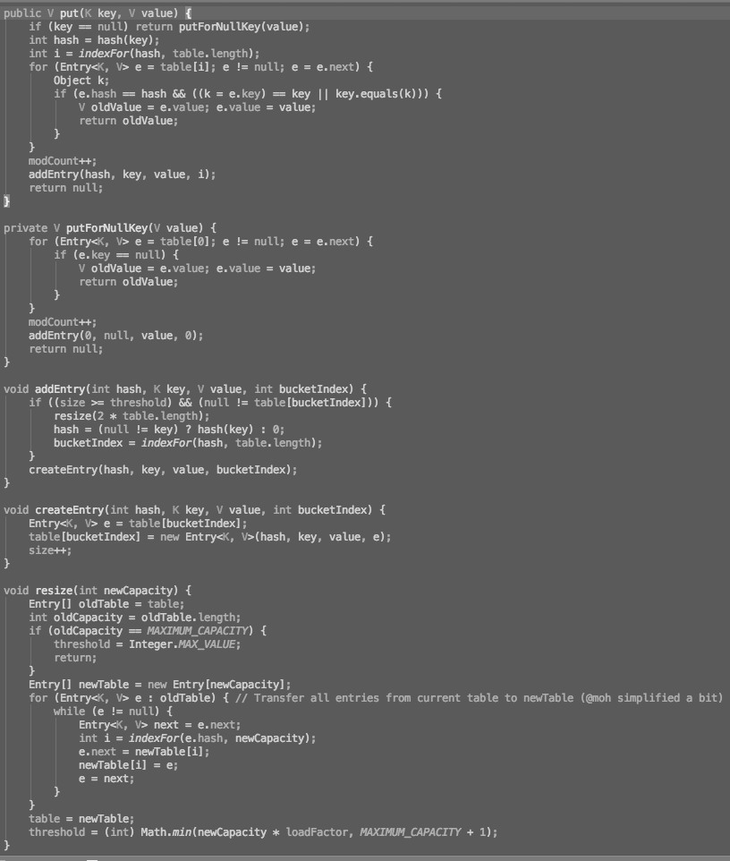
PARADIGMA
MOO
Java 1995
Linguagem Orientada a Objetos
->

Slide 13



PARADIGMA MOO
Arquitetada através de objetos que interagem entre si.
Aproxima o manuseio das estruturas de um programa ao manuseio de objetos do mundo real.
Uso de classes ou prototipos.
Instancia objetos com funções e variáveis próprias.

Slide 14
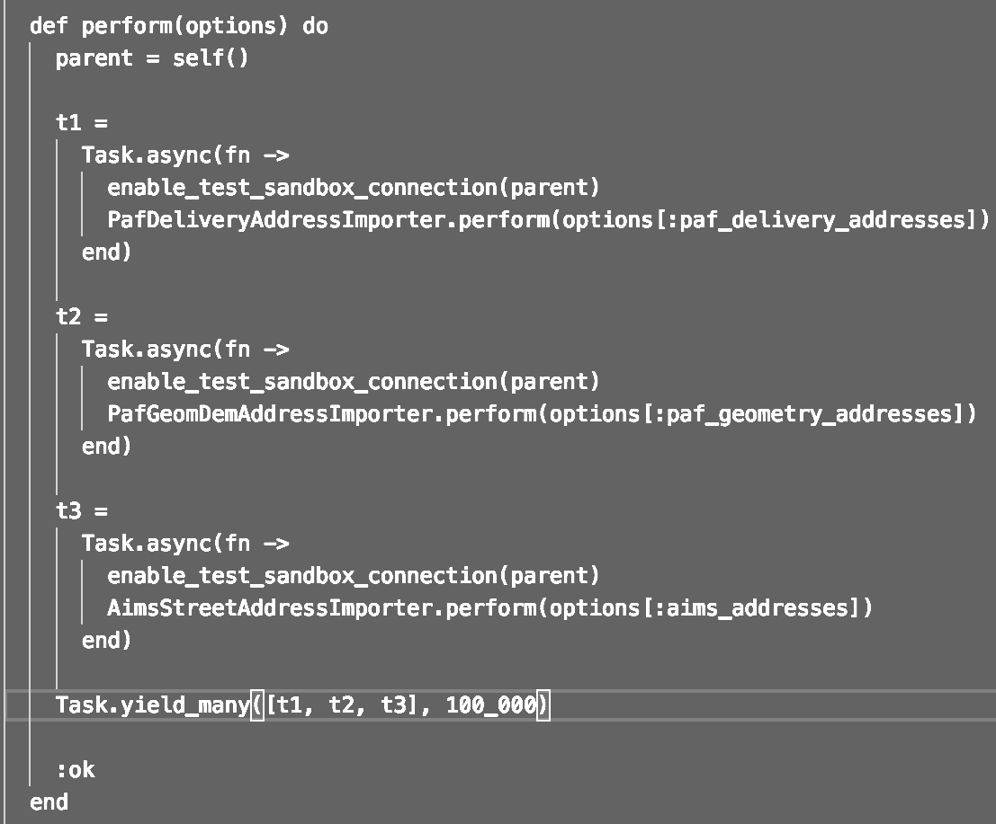
PARADIGMA
FUNCIONAl
Elixir 2011
Linguagem Funcional brasileria [por José Valim]
->

Slide 15



Paradigma Funcional
HASKELL
Baseadas em funções onde se produz o mesmo resultado para as mesmas entradas, como funções matemáticas.
Se define pela ausência de efeitos colaterais nas funções.
Os valores de saída dependem apenas dos argumentos de entrada.
Funções com uma única responsabilidade.
ELIXIR
Clojure

Slide 16
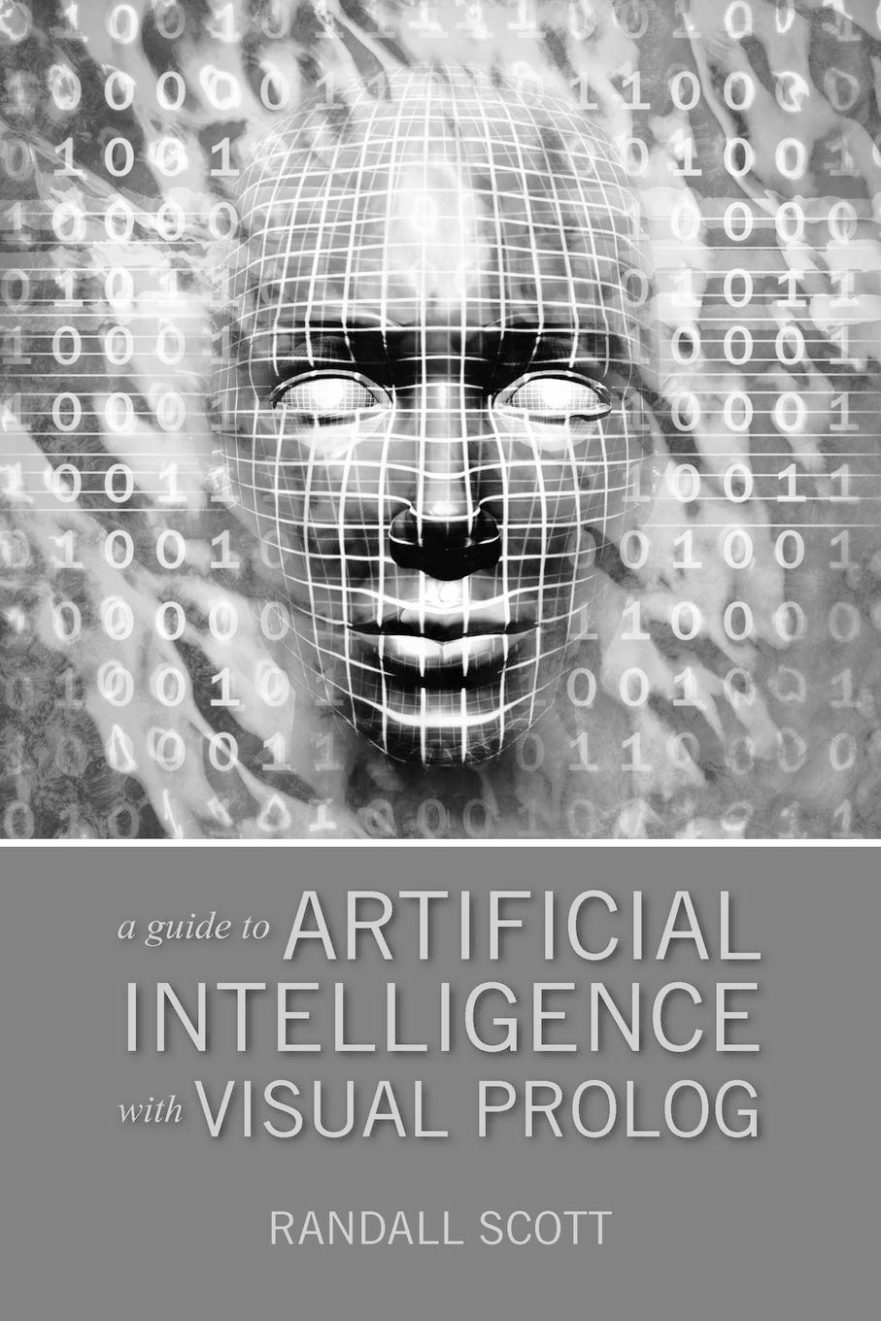
PARADIGMA
LOGICO
Prolog 1972
PRObably the Language Of God
->

Slide 17



Paradigma Logico
Mercury
PROLOG
Usa da definição de relações lógicas que devem ser satisfeitas pela solução procurada.
Uma suposição pode ser imaginada como uma declaração lógica que pode ou não ser verdadeira.
ALICE
se pessoa pode ser: grande, media ou pequena
se pedro e pessoa
se pedro nao e pequeno
se pedro nao e medio
logicamente pedro e grande

Slide 18
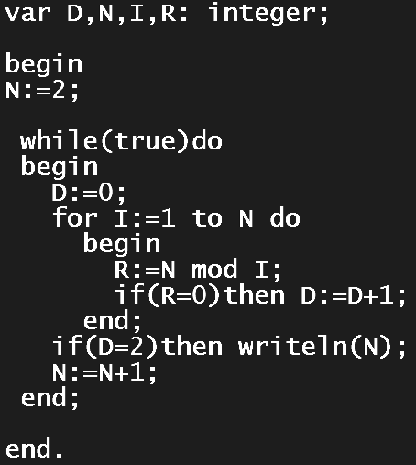
PARADIGMA Procedural
PASCAL 1970
Linguagem Procedural
->

Slide 19
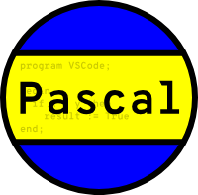


PARADIGMA ProceduraL
PASCAL
Também chamada de programação Imperativa.
Especifica-se os caminhos a se seguir para alcançar um estado desejado.
Obrigatoria a existencia de procedimentos.
Paradigma que permite reutilizacao de codigo e modularidade.
FORTRAN
COBOL

Slide 20
“Não existe o melhor paradigma de programação, mas há linguagens que suportam múltiplos paradigmas”.

Slide 21
GO?

Slide 22
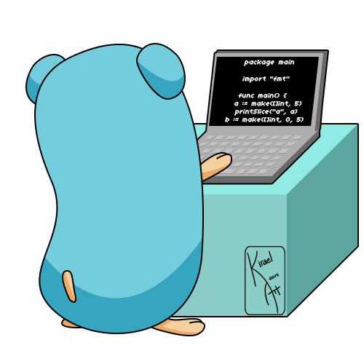
O que é e Por que GO?
Linguagem Multiparadigma
  Procedural por natureza
  Suporte a objetos
Open Source
  Licenciada sobre BSD
Moderna
  Coletor de Lixo
  Codigo Limpo
Altamente Eficiente
  Desenvolvida pela Google
  Busca romper as barreiras de linguagens mais antigas

Slide 23
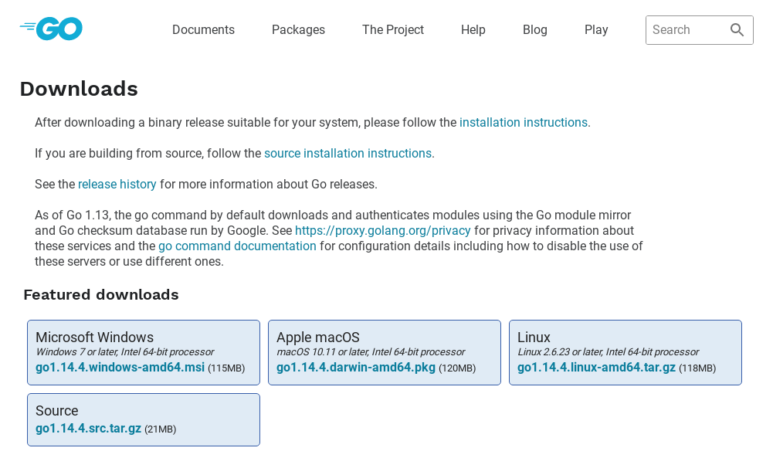
Instalacao do GO

Slide 24
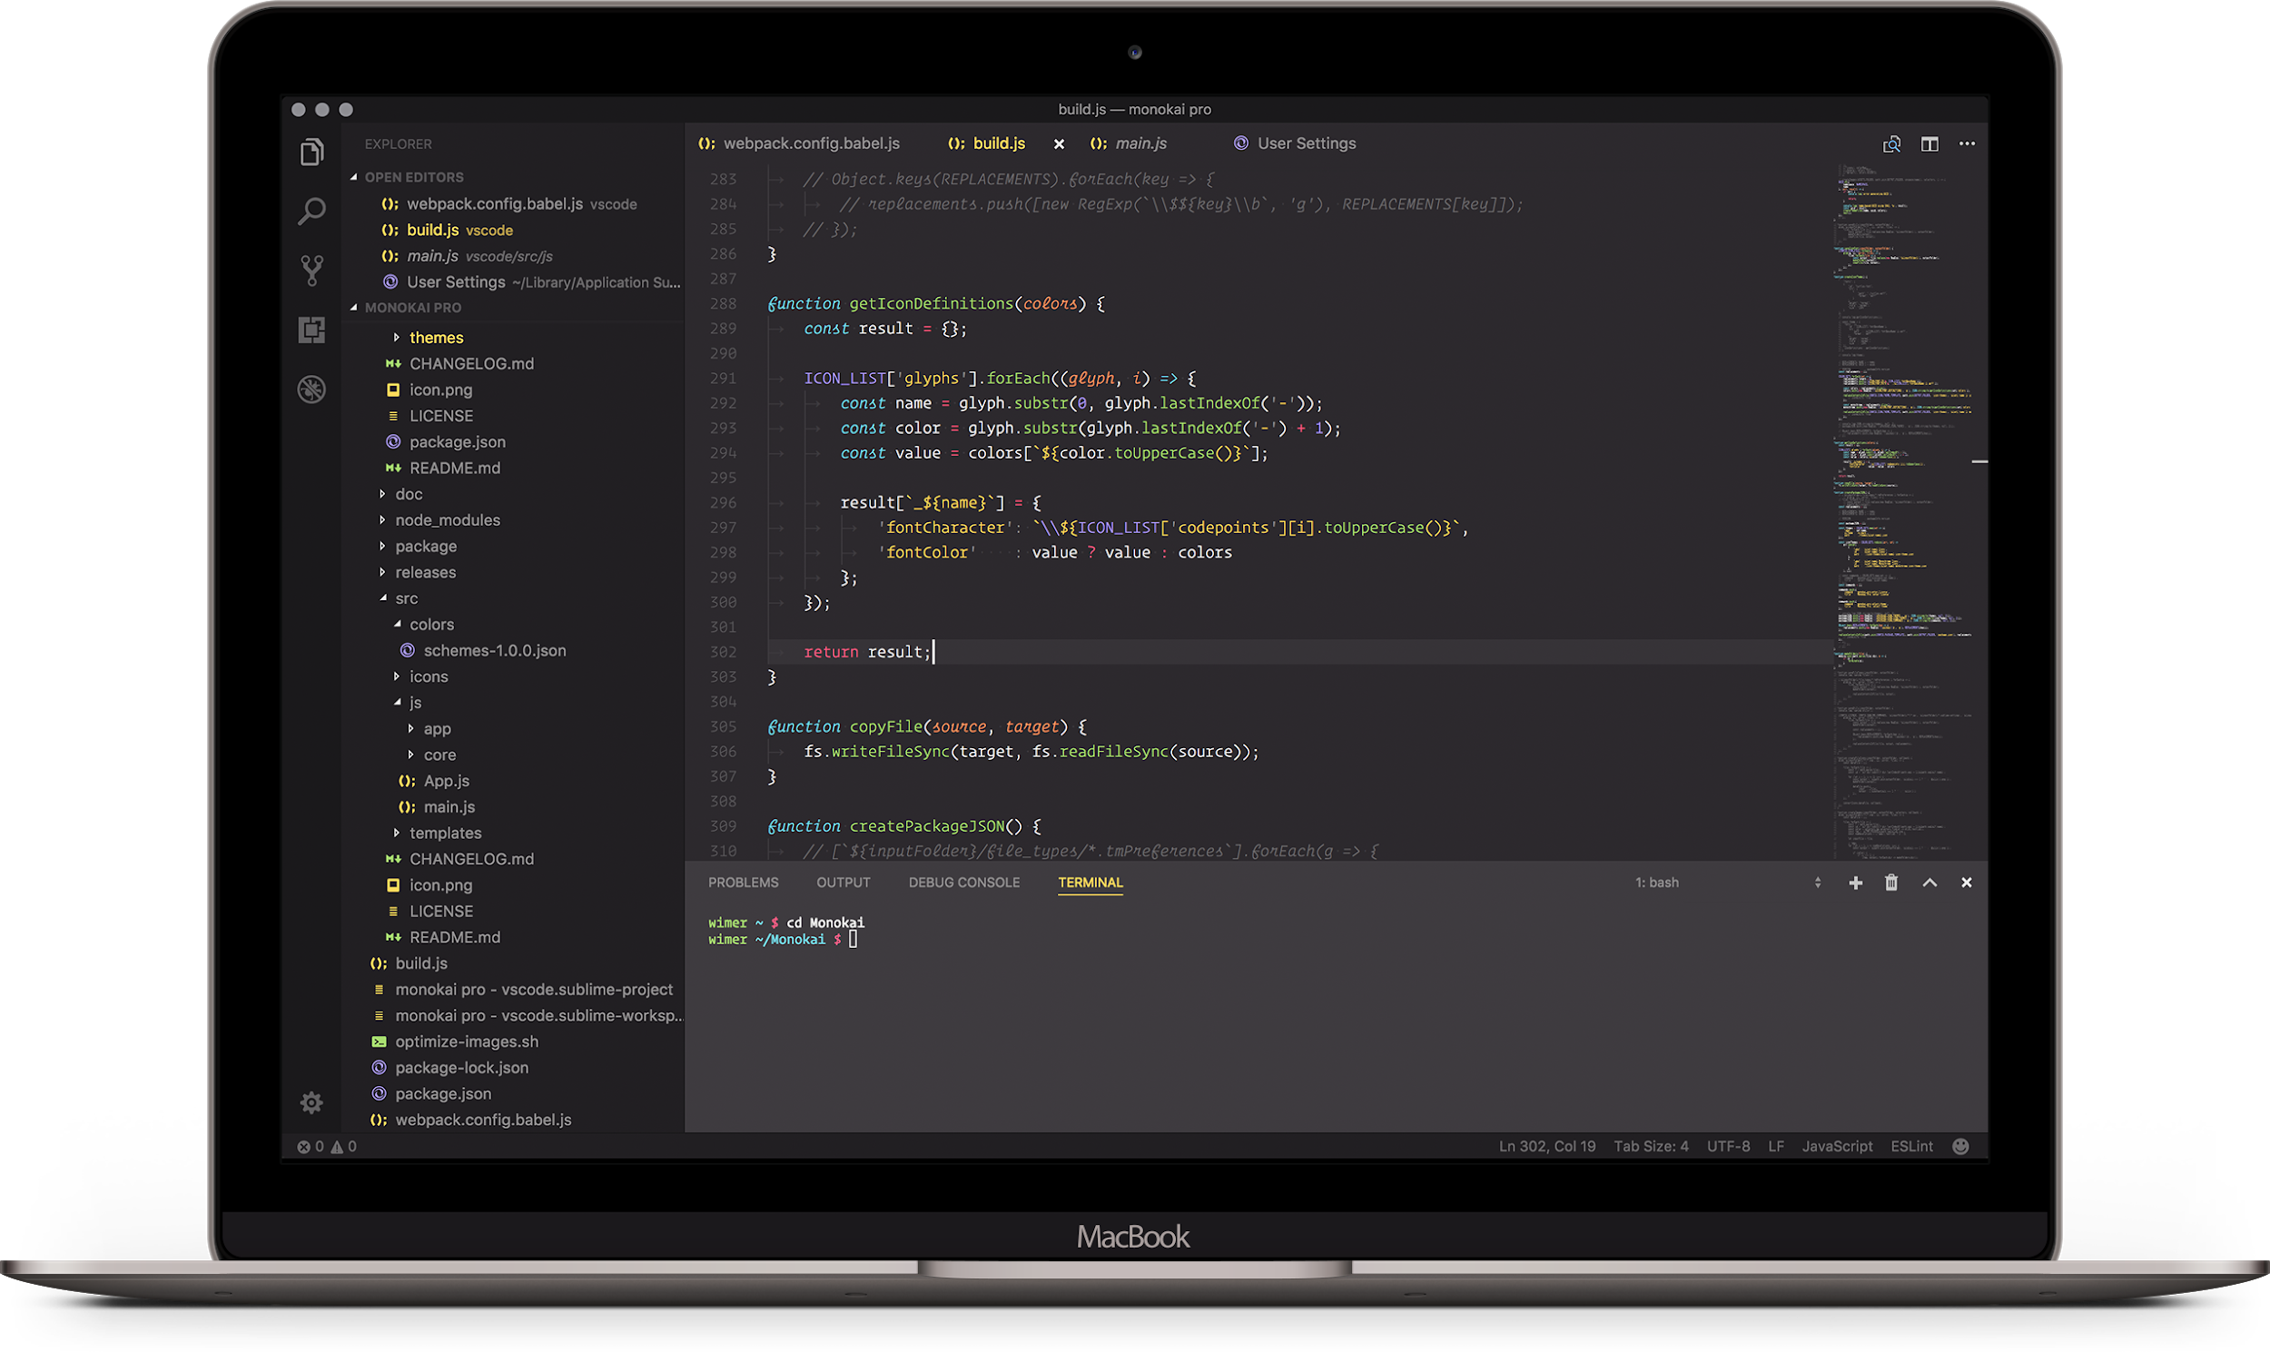

Ide vscode

Slide 25
var numero int
var numero2 float
var numeroNome string
var numero2Nome string
numero = 5
numero = 10
numeroNome = “cinco”
numero2Nome = “dez”
fmt.Println( “O numero: ” + numero +
“tem nome: ” + numeroNome +
“O numero: ” + numero2 +
“tem nome: ” + numero2Nome)
VARIÁVEIS - Tipos, Escopo, Declaração e Atribuição

Slide 26
Tipos
1 byte = numero maximo 255 -> -128 a 127
2 bytes = numero maximo 65536 -> -32.768 a 32.767
4 bytes = numero maximo 4294967295 -> -2.147.483.648 a 2.147.483.647
TIPO | CODIGO | TAMANHO | UNSIGNED
Inteiro | int | 1 byte (-) 1 byte (+) | 2 bytes (+)
Flutuante | float | 2 bytes (-) 2 bytes (+) | 4 bytes (+)
Byte | byte/char | 4 bits (-) 4 bits (+) | 1 byte (+)
Booleano | boolean bool | 1 bit O ou 1 | -
Tipos variam de linguagem para linguagem, mas no geral, existem alguns tipos universais.
Inteiros - Números inteiros com sinal.
Flutuantes - Números reais com sinal.
Bytes - Números de ate 8 bits.
Booleanos - True ou False.
Unsigned - Sem sinal, apenas positivos.

Slide 27
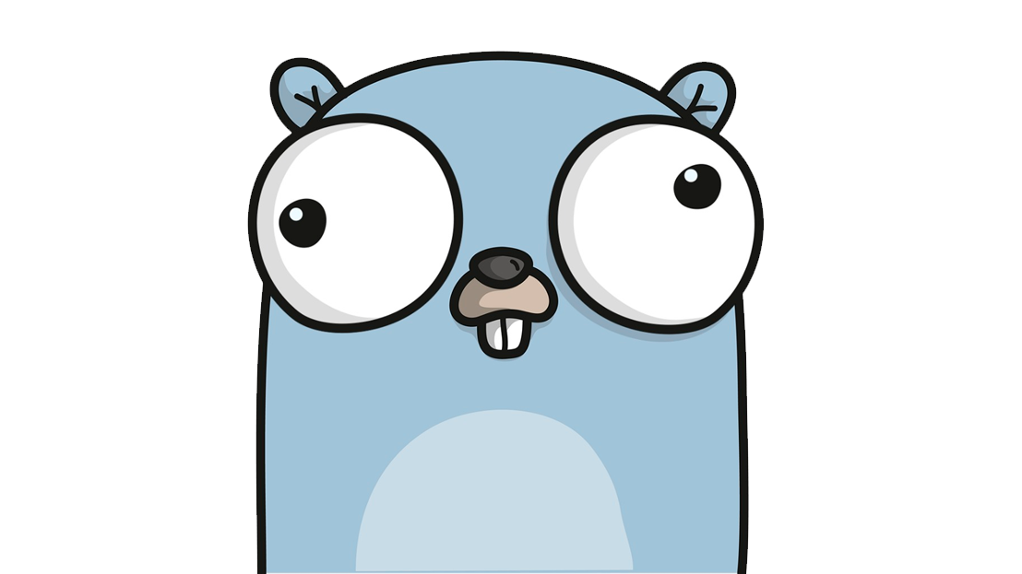
Tipos Compostos
structs
slice
Os tipos compostos sao tipos compostos dos tipos primitivos.
Strings - Conjunto de chars/byte.
Vetor - Conjunto unidimensional de um tipo de tamanho determinado.
Slice - Conjunto unidimensional de um tipo de tamanho indeterminado.
Matriz - Conjunto bidimensional de um tipo de tamanho determinado.
Structs - Estrutura que armazena múltiplos tipos.
strings
vetores
matrizes

Slide 28
Declaracao
REGRAS DE DECLARACAO (G0)
Nomes permitidos vs nao permitidos:
salario-minimo vs salarioMinimo
11jogadores vs jogadores11
@email vs email
jogador de futebol vs jogadorDeFutebol
A declaração e o ato de se dizer ao “computador” que um espaço de memória será alocado para seu uso.
Portanto, deve ser essa a primeira atitude a se realizar quando estiver desenvolvendo seu código.
Em linhas gerais:
tipo nome
Em GO:
var nome tipo

Slide 29

Atribuicao
Atribuição e o ato de dar valor a uma variável, para isso, utilizamos operadores de atribuição.
Atribuicao(Sinal + Igualdade):
= atribui o valor a direita para o indicado à esquerda
*= o proprio vezes o atribuído
-= o proprio menos o atribuído
+= o próprio mais o atribuído
/= o próprio dividido pelo atribuído
%= seu resto pelo atribuído

Slide 30
Operador := (em go)
O operador := é uma peculiaridade do GO muito interessante, ele serve para declarar, atribuir e inferir uma variável qualquer.
cinco := 5
sete := 7.0
nove := “nove”
O que não podemos fazer com esse operador?
Declará-lo fora de uma função.
Usá-lo duas vezes com a mesma variável no mesmo escopo.

Slide 31
EXEMPLO
package main
import "fmt"
func main() {
var idade int
var salario float
var tempoDeContribuicao byte
idade = 40
salario = 2.400
tempoDeContribuicao = 40
}
package main
import "fmt"
func main() {
var idade int = 40
var salario float = 2.400
var tempoDeContribuicao byte = 40
}
OU

Slide 32
Escopo
GLOBAL
LOCAL
Escopo pode ser definido como a visibilidade de uma variável no seu código em relação aos demais componentes.
Global - acessível a qualquer variável.
Local - acessível apenas ao grupo local.
Interno - acessível apenas dentro dos limites de um bloco.
INTERNO

Slide 33

EXEMPLO
package main
import ( "fmt" )
var global int = 100
func main() {
fmt.Println(global)
soma()
}
func soma() {
var local int = 10
fmt.Println(local + global + interna)
}
func subtracao() {
var local int = 10
{
var interna int = 5
fmt.Println(local + global + interna)
}
}

Slide 34
“QUANTO MAIS INTERNAmente UMA VARIÁVEL é declarada, MAIS RESTRITO se torna SEU ACESSO”

Slide 35
var a int
fmt.Scanf(“%d”,&a)
fmt.Printf( “O numero digitado pelo usuario e: %d”,a)
Entrada e Saida de Dados - I/O

Slide 36
Operador &
USO EM GO
Em geral, em grande parte das linguagens derivadas do C, utilizamos esse operador para entrada de dados nas variáveis.
"Endereço de". O resultado dele será o endereço de memória do objeto em questão, ou seja, o local onde a variável está alocada.
Em GO:
fmt.Scanf(“%d”,&a)
Em C:
scanf(“%d”,&a)

Slide 37
Input
USO EM GO
Em geral, em grande parte das linguagens procedurais, utilizamos a leitura formatada, mas ela pode variar.
Na leitura formatada, os seguintes tipos, são representadas pelos seguintes símbolos.
Inteiro = %d
Flutuante = %f
String = %s
A entrada de dados é fundamental na programação, dessa forma, podemos atribuir a uma variável o valor que gostaríamos que ela tivesse para determinada execução.
Em portugues:
variavel a inteiro
Leia (“inteiro”, armezene em a)
Em GO:
fmt.Scanf(“%d”,&a)

Slide 38
Output
USO EM GO
Em geral, em grande parte das linguagens procedurais, utilizamos a impressão formatada, mas ela pode variar.
Na impressão formatada, os seguintes tipos, são representadas pelos seguintes símbolos.
Inteiro = %d
Flutuante = %f
String = %s
A saída de dados e fundamental na programação, dessa forma, podemos imprimir o valor que gostaríamos na saída de dados desejada.
Em portugues:
variavel a inteiro
imprime (“inteiro”, a)
Em GO:
fmt.Printf(“%d”,a)

Slide 39
var numeroGrande int = 10000
var numeroPequeno int = 1
if numeroGrande > numeroPequeno {
fmt.Println(numeroGrande)
} else {
fmt.Println(numeroPequeno)
}
Condicionais - IF,Else e Switch Case

Slide 40
If
Exemplo em GO
package main
import ( "fmt" )
func main() {
var x int = 20
var y int = 5
if x > y {
fmt.Println(x - y)
}
}
O if é a condicional mais simples e prática, determina o prosseguimento no código caso uma condição seja verdadeira ou falsa.
Em português:
se x > y faca
imprima x - y
fim do se

Slide 41
Else
Exemplo em GO
package main
import ( "fmt" )
func main() {
var x int = 10
var y int = 20
if x > y {
fmt.Println(x - y)
}else
fmt.Println(x + y)
}
}
O else é uma condicional que anda lado-a-lado com o if, e indica uma ação a se realizar caso o if seja falso.
Em português:
se x > y faca
imprima x - y
senao
imprima x + y
fim do se

Slide 42
Else If
Exemplo em GO
package main
import ( "fmt" )
func main() {
var x int = 20
var y int = 20
if x > y {
fmt.Println(x - y)
}else if x == y{
fmt.Println(“Sao iguais”)
}else{
fmt.Println(x + y)
}
}
O else if é uma condicional intermediária ao else, caso tanto o if quanto o else sejam falsos.
Em português:
se x > y faca
imprima x - y
senao se x == y
imprima “São iguais”
senao
Imprima x + y
fim do se

Slide 43
Operadores
Os operadores na programação derivam da matemática, e a maior parte de seus sinais, são universais entre as linguagens.
Operadores relacionais:
== comparação por igualdade
!= comparação por desigualdade
> maior
< menor
>= maior ou igual
<= menor ou igual
Operadores aritméticos:
* multiplicacao
% resto da divisão
/ divisao
+ soma
- subtracao
Operadores logicos:
&& o mesmo que “e tambem se”
|| o mesmo que “ou”
! negacao do resultado
Incrementos:
-- decrementa em 1
++ incrementa em 1

Slide 44
Operador Ternario
Exemplo em GO
COM IF
func main() {
var cinco bool
var numero int = 9
if numero > 0 {
cinco = true
}else{
cinco = false
}
}
COM OPERADOR TERNARIO
func main() {
var cinco bool
var numero int = 9
cinco = numero > 0 ? true : false
}
O operador ?: é um operador poderosíssimo que incrementa ainda mais a legibilidade de seu código, reduzindo muito o espaço produzido por um if e else. Infelizmente o GO não dá suporte, mas muitas linguagens sim.
Em português:
variavel cinco booleano
cinco recebe caso: numero maior que 0 ? verdadeiro ou falso

Slide 45
Switch
Exemplo em GO
package main
import ( "fmt" )
func main() {
var fruta string = "abacaxi" switch fruta {
case "banana":
fmt.Println("Casca amarela!")
break
case "maca":
fmt.Println("Casca vermelha")
break
default:
fmt.Println("Sem casca!")
break
}
}
O switch é uma condicional que visa abolir múltiplos if, assim, fazendo uma associação direta ao caso da condição.
Em português:
escolha fruta
caso “banana”:
imprime “Casca amarela”
pare
case “maca”:
imprime “Casca vermelha”
pare
padrao:
Imprime “Sem casca”
fim da escolha

Slide 46
var numeroGrande int = 10000
var numeroPequeno int = 1
while numeroGrande >= numeroPequeno {
fmt.Println(numeroPequeno)
numeroPequeno++
}
laços - while, do while e for

Slide 47
while
Exemplo em GO
package main
import ( "fmt" )
func main() {
var x int = 20
var y int = 5
for x > y {
fmt.Println(x - y)
x = x - y
}
}
O while é a instrução de loop mais simples das linguagens de programação, onde realizamos uma ação verificando se uma condição é verdadeira.
Em português:
enquanto x > y faca
imprima x - y
x = x - y
fim do enquanto

Slide 48
Do while
Exemplo em GO
package main
import ( "fmt" )
func main() {
var x int = 20
var y int = 5
for true {
fmt.Println(x - y)
x -= y
if !(x > y) {
break
}
}
}
O do while e uma variação do while onde fazemos uma determinada ação antes de checar sua condição de repetição.
Em português:
faca
imprima x - y
x = x - y
enquanto x > y

Slide 49
For
Exemplo em GO
package main
import ( "fmt" )
func main() {
var y int = 5
for x := 20; x > y; x -= y {
fmt.Println(x - y)
}
}
O for é uma instrução de loop muito utilizada, sendo uma “concatenação” de uma instrução de while em apenas uma linha.
Em portugues:
para x = 20 e x > y passo x -= y
imprima x - y
fim do para

Slide 50
func procedimento(){
while numeroGrande >= numeroPequeno {
fmt.Println(numeroPequeno)
numeroPequeno++
}
}
PROCEDIMENTOS - Procedimentos e Funcoes

Slide 51
VOID
Exemplo em GO
package main
import ( "fmt" )
func tal() {
fmt.Println(90)
}
}
O void é um procedimento sem retorno. Uma estrutura que pode ser chamada toda vez que precisamos executar um mesmo bloco de código.
Em português:
procedimento tal que recebe nada
imprima 90
fim do procedimento

Slide 52
VOID com passagem de parâmetros
Exemplo em GO
package main
import ( "fmt" )
func tal(x int, y int) {
fmt.Println(x + y)
}
Com a passagem de parâmetros, o procedimento se torna mais potente, podendo ser refletido baseado no que transferimos a ele.
Em português:
procedimento tal que recebe x,y
imprima x + y
fim do procedimento

Slide 53
CHAMADA DE PROCEDIMENTO
Exemplo em GO
package main
import ( "fmt" )
func main() {
tal()
tal(5,6)
}
func tal() {
fmt.Println(90)
}
func tal(x int, y int) {
fmt.Println(x + y)
}
Para que o void tenha algum “efeito” precisamos chamá-lo, assim, fazemos:
Em português:
procedimento
ou
procedimento(valor1,valor2)
Na grande parte das linguagens, os procedimentos podem ter o mesmo nome caso as suas assinaturas sejam diferentes.

Slide 54
Função
Exemplo em GO
package main
import ( "fmt" )
func tal() int{
return 90
}
}
A função é um procedimento com retorno. Uma estrutura que pode ser chamada toda vez que precisamos executar um mesmo bloco de código e retorna um valor que definirmos.
Em português:
funcao tal que recebe nada e retorna inteiro
retorne 90
fim da funcao

Slide 55
Função com passagem de parâmetros
Exemplo em GO
package main
import ( "fmt" )
func tal(x int, y int) int {
return (x + y)
}
Com a passagem de parâmetros, função se torna mais extremamente potente, podendo retornar valores baseado no que transferimos a ela.
Em português:
funcao tal que recebe x,y e retorna inteiro
retorne x + y
fim da funcao

Slide 56
CHAMADA DE Função
Exemplo em GO
package main
import ( "fmt" )
func main() {
var numero int
Var numero2 int
numero = tal()
numero2 = tal(5,6)
}
func tal() int {
return 90
}
func tal(x int, y int) int {
return (x + y)
}
Para que a função retorne algo, precisamos apontar para onde o valor de retorno dela será transferido, assim fazemo:
Em português:
variavel numero inteira
variavel numero2 inteira
numero = funcaoTal()
numero2 = funcaoTal(valor1,valor2)
Assim como os procedimentos, as funções têm suas assinaturas.

Slide 57
var numeros [10]int
numerosPreenchido := [4]int{0, 1, 2, 4}
var matrix [100][100]string
matrixPreenchida := [2][2]string{{2,2},{2,2}}
TIPOS COMPOSTOS- Vetores e Matrizes

Slide 58
Vetores
Exemplo em GO
package main
import ( "fmt" )
func tal() {
var numerosPrimos [5]int
numerosPrimos[0] = 2
numerosPrimos[1] = 5
numerosPrimos[2] = 7
numerosPrimos[3] = 9
numerosPrimos[4] = 11
}
}
O vetor é uma variável de um tipo, que por definição, guarda um conjunto disposto unidimensionalmente de valores desse mesmo tipo.
Geralmente, declaramos entre colchetes [] a quantidade de itens dispostos.
var numerosPrimos tipo[5]
numerosPrimos-> [2,5,7,9,11]
0 1 2 3 4
2 | 5 | 7 | 9 | 11

Slide 59
Matrizes
Exemplo em GO
package main
import ( "fmt" )
func tal() {
var numeros [2][2]int
numeros[0][0] = 1
numeros[0][1] = 2
numeros[0][2] = 3
numeros[1][0] = 4
numeros[1][1] = 5
numeros[1][2] = 6
numeros[2][0] = 7
numeros[2][1] = 8
numeros[2][2] = 9
}
}
A matriz e uma variável de um tipo, que por definição, guarda um conjunto disposto bidimensionalmente de valores desse mesmo tipo.
Geralmente, declaramos entre colchetes [][] a quantidade de itens dispostos.
var numeros tipo[2][5]
numeros ->[0,0,0,0,0]
[0,0,0,0,0]
0 1 2
0
1
2
1 | 2 | 3
4 | 5 | 6
7 | 8 | 0

Slide 60
type fruta struct {
nome string
qtdSementes int
cascaAmarela bool
}
banana := fruta
banana.nome = “banana”
banana.qtdSementes = 0
banana.cascaAmarela = true
TIPOS COMPOSTOS- estruturas

Slide 61
Estruturas
Exemplo em GO
package main
import ( "fmt" )
func tal() {
type fruta struct {
nome string
temCasca bool
qtdSementes int
}
var abacate fruta
abacate.nome = “Abacate”
abacate.temCasca = true
abacate.qtdSementes = 1
}
Estrutura e um tipo composto que pode ou não obter múltiplos atributos internos de tipos variados.
Geralmente, declaramos como structs.
Em portugues:
var fruta do tipo estrutura contem
nome string
temCasca booleano
qtdSementes inteiro
fim da estrutura

Slide 62
func tal(numeros … int) int {
fmt.Println(numeros)
}
Funcoes e Procedimentos variádicos

Slide 63
Função e Procedimetos variádicos
Exemplo em GO
package main
import ( "fmt" )
func tal(numeros … int) {
fmt.Println(numeros)
}
}
func tal(numeros … int) []int {
retorna(numeros)
}
}
Esses procedimentos podem receber inúmeros valores que serão recebidos pela função na forma de um vetor.
A representação desse tipo de recebimento de parâmetros é dada por ...
procedimento tal que recebe numeros … inteiros
imprime(numeros)
fim do procedimento
funcao tal que recebe numeros … inteiros e retorna []inteiro
retorna(numeros)
fim da funcao

Slide 64
Passagem de Parâmetros em Procedimentos Variadicos
Exemplo em GO
package main
import ( "fmt" )
soma(1,2,3,4,5,6)
soma(1,2)
soma(1)
soma(1,2,3,4,5,6,7,8,9,10)
func soma(numeros … int) {
var somaTotal int
for i := 0; i < len(numeros); i++ {
somaTotal += numeros[i]
}
fmt.Println(somaTotal)
}
Com a passagem de parâmetros, a função variadica se torna extremamente potente, podendo realizar cálculos de dados independentemente de conhecer a entrada do usuário.
Em português:
soma(1,2,3,4,5,6)
soma(1,2)
soma(1)
soma(1,2,3,4,5,6,7,8,9,10)

Slide 65
Passagem de Parâmetros em Função VariadicA
Exemplo em GO
package main
import ( "fmt" )
var soma1 int
soma1 = soma(1,2,3,4,5,6)
func soma(numeros … int) {
var somaTotal int
for i := 0; i < len(numeros); i++ {
somaTotal += numeros[i]
}
return somaTotal
}
Com a passagem de parâmetros, a função variadica se torna extremamente potente, podendo realizar cálculos de dados independentemente de conhecer a entrada do usuário.
Em português:
variavel soma1 inteiro
soma1 = soma(1,2,3,4,5,6)

Slide 66


